Slide 1

“Este é o dia que o Senhor fez, alegremo-nos e regozijemo-nos nele”
Salmo 118.24

Slide 3
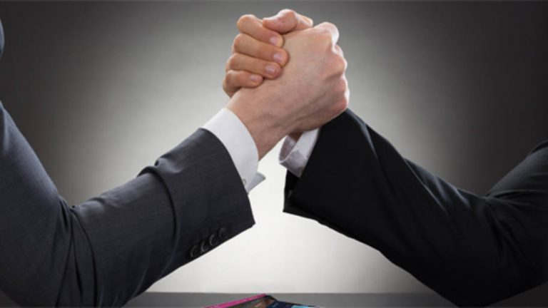
JOGO DO EGOÍSMO

Slide 4

Prevenção e Resolução Pacífica de Conflitos no Ambiente Organizacional
Palestra específica para a Regional da CGU na BA

Slide 5
Créditos:
- Material da ESAF
Eneides Batista Soares de Araújo
&
Maria Verônica Korílio Campos
- Material da PROFOCO (CGOuv/OGU)
http://www.ouvidorias.gov.br/ouvidorias/resolucao-pacifica-de-conflitos/ferramentas-de-resolucao-de-conflitos.pdf

Slide 6
EXPECTATIVAS

Slide 7
OBJETIVO GERAL
Capacitar líderes (formais e informais) para atuar no sentido de prevenir conflitos e/ou mediar a resolução pacífica de conflitos no ambiente organizacional (entre colaboradores de toda ordem – stakeholders), com vistas a desenvolver e manter um ambiente de sinergia intra e interequipes na organização, buscando, sempre, maximizar os resultados do trabalho.

Slide 8
OBJETIVOS ESPECÍFICOS
1 – compreender a inter-relação entre liderança e Prevenção e Resolução
Pacífica de Conflitos;
2 – compreender o contexto do conflito e a importância do diálogo como
instrumento para a Prevenção e para a Resolução Pacífica de Conflitos;
3 – conhecer as modalidades e técnicas de Resolução Pacífica de Conflitos;
4 – conhecer experiências de Prevenção e/ou Resolução Pacífica de Conflitos;
5 – desenvolver as condições para Prevenção e para Resolução Pacífica de
Conflitos;
6 – aprender o papel, os objetivos e os atributos do facilitador de Resolução
Pacífica de Conflitos.

Slide 9
Abordagem
1. Definições, conceituações e contextualização;
2. Tratativas de prevenção de conflitos;
Embasamento legal para a aplicação da mediação de conflitos em ouvidoria;
4. Modalidades de resolução pacífica de conflitos; e
Procedimentos, condições e algumas técnicas de mediação de conflitos em ouvidoria.

Slide 10
1. DEFINIÇÕES, CONCEITUAÇÕES E CONTEXTUALIZAÇÃO

Slide 11
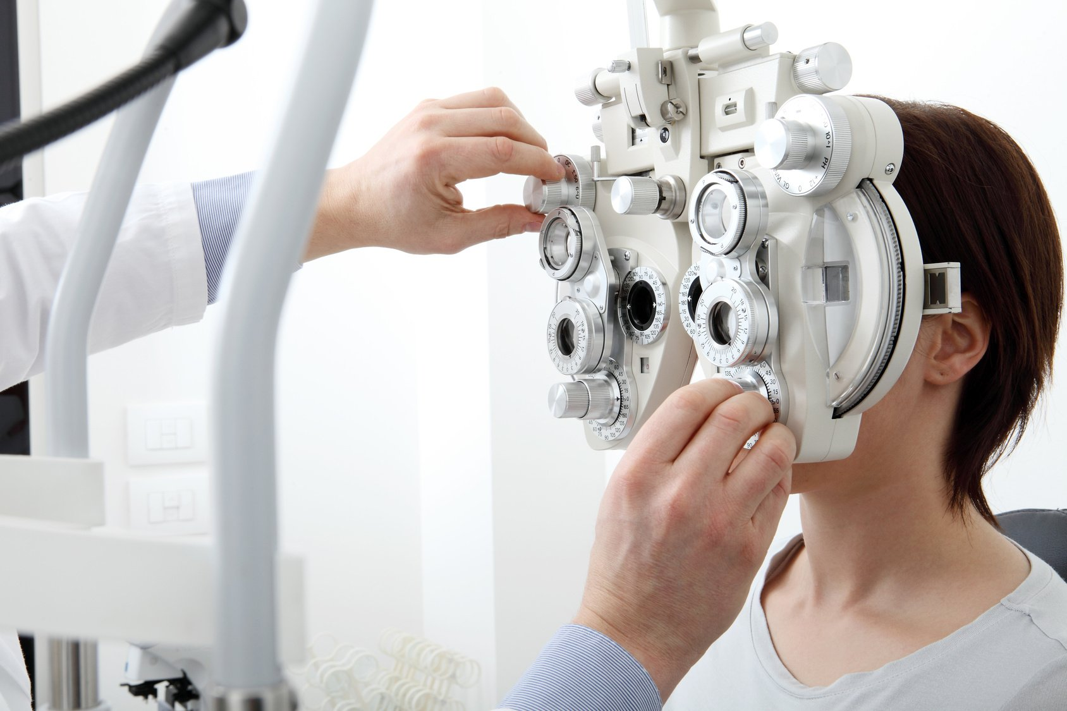

Slide 12


Slide 13


Slide 14


Slide 15


Slide 16
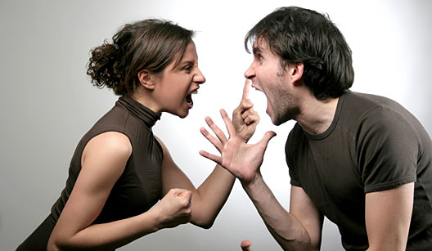

Slide 17


Slide 18
Por quê um curso/oficina de “Prevenção e Resolução Pacífica de Conflitos” para Líderes da CGU?

Slide 19
“Entre as principais queixas a respeito dos líderes de equipe estão a inabilidade desses elementos para coordenar boas reuniões,
envolver todas as discussões,
resolver conflitos
e utilizar eficazmente
todos os recursos humanos da equipe.”
Max De Pree
PREE, Max De. Liderar é uma arte: vencendo a crise e a inércia com uma administração inovadora. 2ª ed. São Paulo: Best Seller, 1989 (p. 65).

Slide 20
“Entre as principais queixas a respeito dos líderes de equipe estão a inabilidade desses elementos para coordenar boas reuniões,
envolver todas as discussões,
resolver conflitos
e utilizar eficazmente
todos os recursos humanos da equipe.”
Max De Pree
PREE, Max De. Liderar é uma arte: vencendo a crise e a inércia com uma administração inovadora. 2ª ed. São Paulo: Best Seller, 1989 (p. 65).

Slide 21

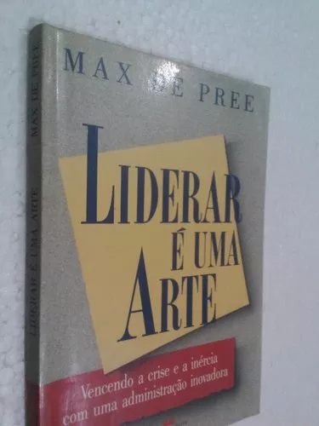
Max De Pree
é empresário e escritor norte-americano. Seu livro: “Liderar é uma arte: vencendo a crise e a inércia com uma administração inovadora” já vendeu mais de 800.000 cópias.
Ele fundou em 1996 o
Centro de Liderança Max De Pree.

Slide 22
LIDERAR:
O QUE É?

Slide 23
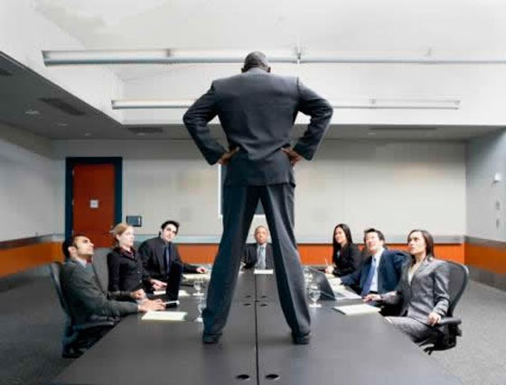

Slide 24
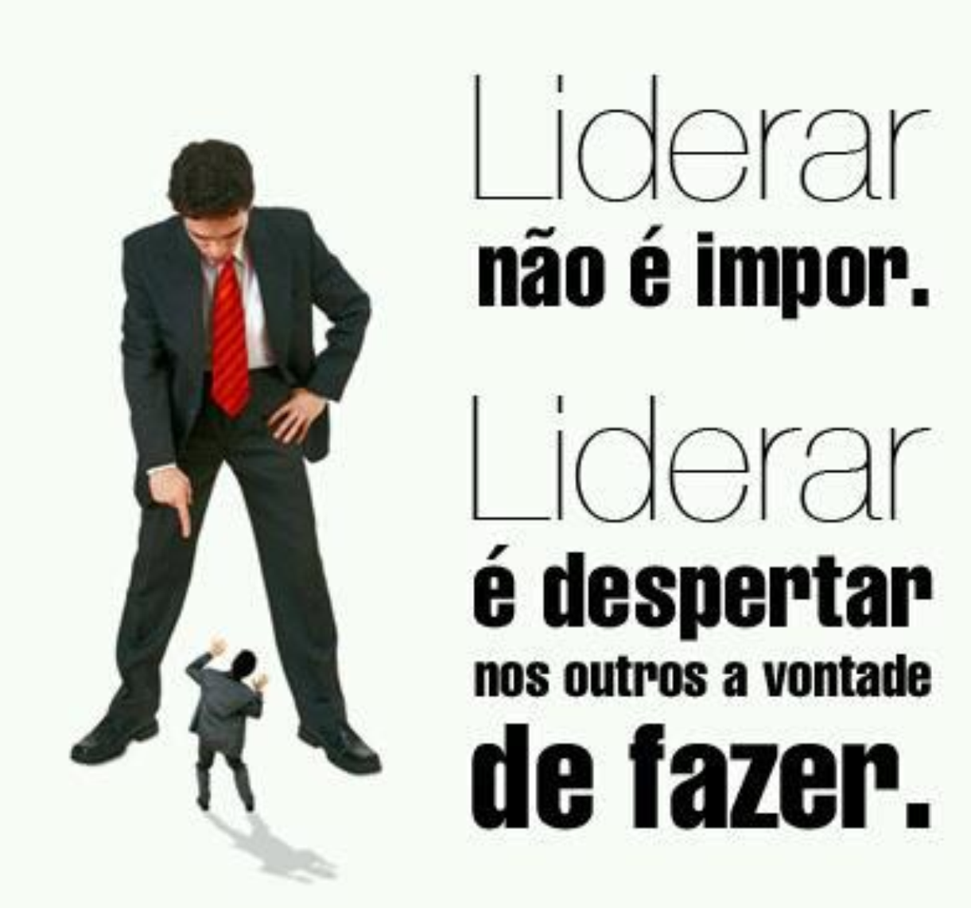

Slide 25
Não se é líder batendo na cabeça das pessoas – isso é ataque, não é liderança.
Dwight Eisenhower
Dwight David "Ike" Eisenhower (Denison, 14 de outubro de 1890 — Washington, 28 de março de 1969) foi o 34º Presidente dos Estados Unidos, de 1953 até 1961. Antes disso, ele foi general de cinco estrelas do Exército Americano.
http://www.blogcmmi.com.br/lideranca/21-frases-sobre-lideranca

Slide 26
Se suas ações inspiram outros a sonhar mais, aprender mais, fazer mais e tornar-se mais,
você é um líder.
John Quincy Adams
John Quincy Adams (Braintree, 11 de julho de 1767 – Washington, D.C., 23 de fevereiro de 1848) foi advogado e político norte-americano. Foi o sexto presidente dos Estados Unidos, governando de 1825 a 1829.
http://www.blogcmmi.com.br/lideranca/25-citacoes-para-inspirar-a-ser-um-lider-melhor

Slide 27
O líder é um agente facilitador do desenvolvimento das iniciativas geradas por indivíduos dentro da organização
(Ramos, 1989 apud Namiki, 2000)

Slide 28
O líder é um servidor da organização e das pessoas que trabalham com ele.
Max De Pree (1989, p.34)

Slide 29
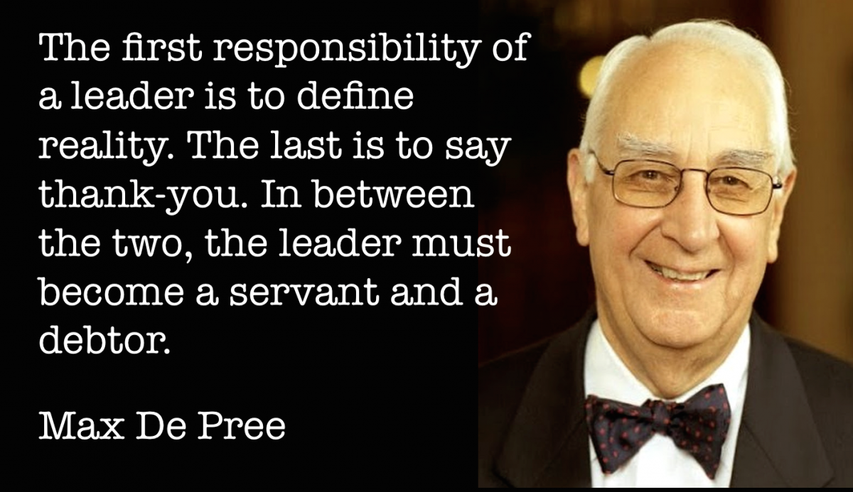

Slide 30
“...Sabeis que os que são considerados governadores dos povos têm-nos sob seu domínio, e sobre eles os seus maiorais exercem autoridade.
Mas entre vós não é assim; pelo contrário, quem quiser tornar-se grande entre vós, será esse o que vos sirva; e quem quiser ser o primeiro entre vós será servo de todos.
Pois o próprio Filho do Homem não veio para ser servido, mas para servir e dar a sua vida em resgate por muitos.”
Jesus Cristo, + ou - 31 AD, em Mateus 10.42-45

Slide 31
O papel do líder neste milênio é muito mais de um mentor, guia e orientador do que propriamente o de um chefe. Não devemos confundir liderança com chefia, pois existem grandes diferenças comportamentais entre liderança e chefia.
Baggio (2007, on line)
http://www.avm.edu.br/docpdf/monografias_publicadas/k216170.pdf

Slide 32
DIFERENÇAS COMPORTAMENTAIS ENTRE CHEFE E LÍDER
C H E F E | L Í D E R

Slide 33
DIFERENÇAS COMPORTAMENTAIS ENTRE CHEFE E LÍDER
C H E F E | L Í D E R
Manda

Slide 34
DIFERENÇAS COMPORTAMENTAIS ENTRE CHEFE E LÍDER
C H E F E | L Í D E R
Manda | Aconselha

Slide 35
DIFERENÇAS COMPORTAMENTAIS ENTRE CHEFE E LÍDER
C H E F E | L Í D E R
Manda | Aconselha
Inspira medo

Slide 36
DIFERENÇAS COMPORTAMENTAIS ENTRE CHEFE E LÍDER
C H E F E | L Í D E R
Manda | Aconselha
Inspira medo | Inspira entusiasmo

Slide 37
DIFERENÇAS COMPORTAMENTAIS ENTRE CHEFE E LÍDER
C H E F E | L Í D E R
Manda | Aconselha
Inspira medo | Inspira entusiasmo
Diz: “EU”

Slide 38
DIFERENÇAS COMPORTAMENTAIS ENTRE CHEFE E LÍDER
C H E F E | L Í D E R
Manda | Aconselha
Inspira medo | Inspira entusiasmo
Diz: “EU” | Diz: “NÓS”

Slide 39
DIFERENÇAS COMPORTAMENTAIS ENTRE CHEFE E LÍDER
C H E F E | L Í D E R
Manda | Aconselha
Inspira medo | Inspira entusiasmo
Diz: “EU” | Diz: “NÓS”
Importa-se com coisas

Slide 40
DIFERENÇAS COMPORTAMENTAIS ENTRE CHEFE E LÍDER
C H E F E | L Í D E R
Manda | Aconselha
Inspira medo | Inspira entusiasmo
Diz: “EU” | Diz: “NÓS”
Importa-se com coisas | Importa-se com pessoas

Slide 41
DIFERENÇAS COMPORTAMENTAIS ENTRE CHEFE E LÍDER
C H E F E | L Í D E R
Manda | Aconselha
Inspira medo | Inspira entusiasmo
Diz: “EU” | Diz: “NÓS”
Importa-se com coisas | Importa-se com pessoas
Colhe os louros

Slide 42
DIFERENÇAS COMPORTAMENTAIS ENTRE CHEFE E LÍDER
C H E F E | L Í D E R
Manda | Aconselha
Inspira medo | Inspira entusiasmo
Diz: “EU” | Diz: “NÓS”
Importa-se com coisas | Importa-se com pessoas
Colhe os louros | Distribui os louros

Slide 43
DIFERENÇAS COMPORTAMENTAIS ENTRE CHEFE E LÍDER
C H E F E | L Í D E R
Manda | Aconselha
Inspira medo | Inspira entusiasmo
Diz: “EU” | Diz: “NÓS”
Importa-se com coisas | Importa-se com pessoas
Colhe os louros | Distribui os louros
Enxerga o hoje

Slide 44
DIFERENÇAS COMPORTAMENTAIS ENTRE CHEFE E LÍDER
C H E F E | L Í D E R
Manda | Aconselha
Inspira medo | Inspira entusiasmo
Diz: “EU” | Diz: “NÓS”
Importa-se com coisas | Importa-se com pessoas
Colhe os louros | Distribui os louros
Enxerga o hoje | Contempla o amanhã

Slide 45
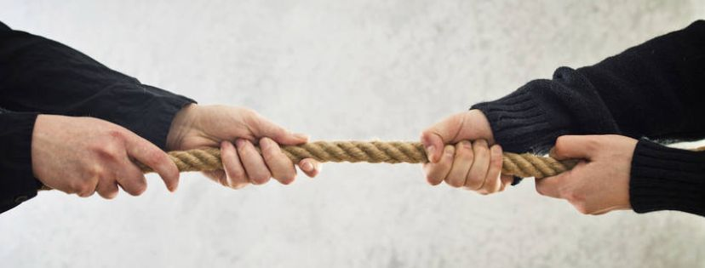
CONFLITO... O que é?

Slide 46
O “CONFLITO”, conforme o
Dicionário Online de Português:
divergência; ausência de concordância ou entendimento; oposição de interesses e de opiniões;
enfrentamento; choque violento; discussão intensa;
oposição mútua entre as partes que disputam o mesmo direito, competência ou atribuição.

Slide 47
O “CONFLITO”, segundo Vasconcelos (Mediação de Conflitos e Práticas Restaurativas, RJ: Forense; SP: Método, 2014)
“Conflito é dissenso. Decorre de expectativas, valores e interesses contrariados.”
“... numa disputa conflituosa costuma-se tratar a outra parte como adversária, infiel ou inimiga.”
“... o conflito ou dissenso é fenômeno inerente às relações humanas.”

Slide 48
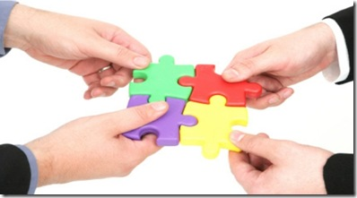
... outra possibilidade de se entender o “conflito”:
oportunidade de maturação de opiniões e relacionamentos
e de crescimento mútuo

Slide 49
A EXISTÊNCIA E O TRATAMENTO DOS CONFLITOS
(PREVENÇÃO E RESOLUÇÃO PACÍFICA)
Conflitos e divergências sempre existirão nesta dimensão da vida, pois fazem parte da própria humanidade, desde o Jardim do Éden, a partir da Queda da raça humana da sua condição de santidade perante o Criador. (e.g. Adão e Eva, Caim e Abel...)
O que fazer, então, com os conflitos?

Slide 50
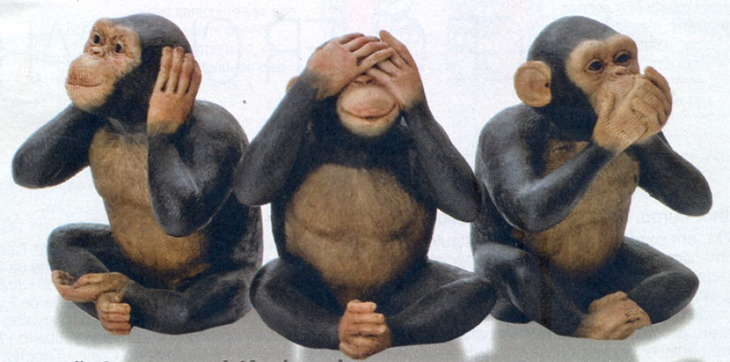

Slide 52
A resultante [de conflitos não tratados] são efeitos de violência e instabilidade, manifestados em depressões, medos, neuroses, repressões e efeitos sociais deletérios, os quais reverberam, indo além, do humano aos seres não humanos, numa rede comum, a rede ecológica.
Vasconcelos, 2014

Slide 53
MELHOR, ENTÃO, ENTENDÊ-LOS PARA PREVENÍ-LOS E/OU ENFRENTÁ-LOS, DA FORMA CORRETA...
Regime Autoritário
Reprime os conflitos, geralmente, por meio da violência
Democracia Plural
Respeita os conflitos e institucionaliza processos de resolução consensual, pacífica

Slide 54
O conflito, quando bem conduzido, evita a violência e pode resultar em mudanças positivas e novas oportunidades de ganho mútuo.
Vasconcelos, 2014

Slide 55
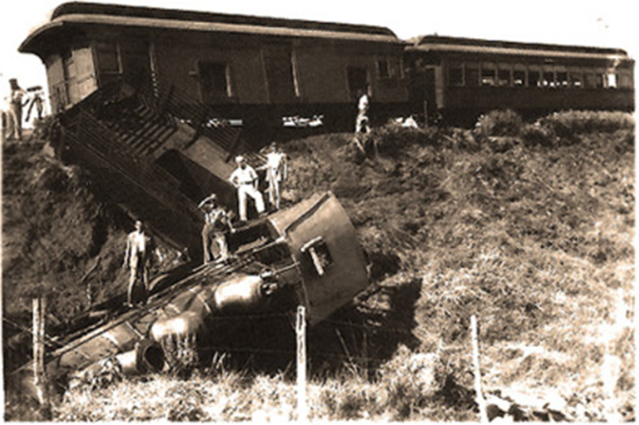
- Expansão da malha nos EUA – meados do século XVIII – Western Railroad;
- Major do Exército George W. Whistler;
- atuação preventiva sobre as causas de situações indesejáveis;
- Caminho padrão das informações;
- pesquisadores de Harvard;
- ORGANOGRAMA

Slide 56
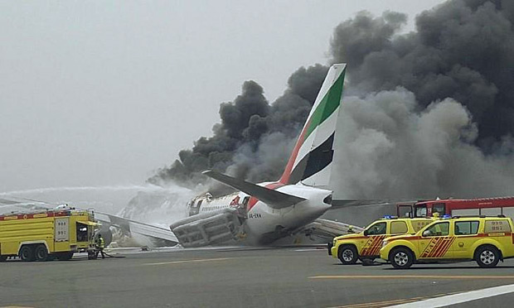
- Dubai - fogo no trem de pouso – aquecimento dos pneus/rodas
Monitoramento
por sensor

Slide 57
Com a descrição dos dois casos, percebe-se facilmente que as falhas são grandes motivadoras para a busca de melhorias e, portanto, elas devem ser sempre tratadas, não simplesmente para sua eliminação, mas também com o intuito de alcançar avanços que, em muitos casos, se tornam referências mundiais, conforme visto.

Slide 58
Assim, também os conflitos podem ser uma rica fonte para melhorias nos relacionamentos e na produtividade intra e interequipes, se tratados da forma apropriada!

Slide 59
O conflito tem várias vertentes. Ele está presente e é intrínseco a todas as circunstâncias em que ocorre a interação humana.

Slide 60


Segundo Jehn, há duas dimensões conflituais que se inter-relacionam
JEHN, K. A. Enhancing effectiveness: An investigation of advantages and disadvantages of value-based intragroup conflict. International Journal of Conflict Management, 11(1), 56-73, 1994.
CONFLITOS DE TAREFA
tensões interpessoais entre os membros do grupo como resultado de diferenças de personalidade, de valores e de atitudes perante a vida
tensões vividas no grupo devido à presença de diferentes perspectivas relacionadas com o desempenho da tarefa
CONFLITOS SOCIOAFETIVOS

Slide 61
Ainda, segundo Jehn...
Essas duas dimensões do conflito:
Conflitos de tarefa
e
Conflitos socioafetivos
influenciam a eficácia grupal,
podendo impactar:

Slide 62
O desempenho
A criatividade
A satisfação
A intenção de permanecer no grupo

Slide 63
RELAÇÃO INTERPESSOAL
(Cosmovisão ou Mapa Mental ou Modelo Mental ou Óculos Cultural)
Elementos
do
CONFLITO
INTERPESSOAL
TRAMA OU PROCESSO
(Como? Quando? Onde?
Por quê?)
PROBLEMA OBJETIVO
(Contrariedade)

Slide 64
A maneira como o modelo mental (mapa mental ou cosmovisão ou óculos cultural) modela nossa percepção é importante, muitas vezes determinante, para os relacionamentos, para o desenvolvimento humano e profissional e para o êxito ou o fracasso de indivíduos e de organizações, especialmente no que diz respeito à solução de conflitos.

Slide 65
Espécies de conflitos (Vasconcelos, 2014)
Valores
Informação
(morais, ideológicos, religiosos)
(incompleta, distorcida, com conotação negativa)
Estruturais
Interesses
(circunstâncias sociais, políticas e econômicas)
(bens e direitos de interesse comum e contraditório)

Slide 66
O conflito desenrola-se ao longo de cinco etapas
Robbins (1996)

Slide 67
Oposição potencial
Cognição e personalização
Intenção
Comportamento
Consequências

Slide 68
Oposição potencial
O conflito tem o seu marco a partir das condições antecedentes que o fazem eclodir

Slide 69
Cognição e personalização
O conflito desenvolve-se à medida que há a percepção ou o conhecimento dessas condições geradoras

Slide 70
Intenção
O conflito produz intenções entre as partes

Slide 71
Comportamento
Dessas intenções se originarão comportamentos tensos, ambiente de elevada ansiedade...

Slide 72
Consequências
...isso produzirá um movimento de necessidade de mudanças que poderá ocasionar mudanças positivas ou negativas, dependendo do gestor do conflito.

Slide 73
A depender de como será a gestão do conflito, poderão ser gerados crescimento, desenvolvimento, mudanças ou o conflito pode causar um clima destrutivo, deteriorando o ambiente.

Slide 74
Quando bem gerenciadas as situações de conflito
Quando mal gerenciadas as situações de conflito

Slide 75
O momento atual exige dos gestores novas estratégias para que do conflito possam surgir soluções construtivas e criativas, revertendo em crescimento do grupo como um todo.

Slide 76
PANELA DE PRESSÃO
O líder contribui para a gestão ou para a manutenção do conflito, agindo ou simplesmente ficando inerte.
“Muitos líderes se mostram inertes diante dos conflitos (negando sua existência, negligenciando sua complexidade ou ainda acreditando que eles podem se resolver sozinhos) e acabam por manter e alimentar o conflito”.
Samantha Luchini
Consultora especializada em Desenvolvimento Humano que oferece soluções personalizadas em Treinamentos Comportamentais, Palestras Motivacionais e Processos de Coaching. http://www.adpf.org.br/adpf/admin/painelcontrole/materia/materia_portal.wsp?tmp.edt.materia_codigo=6882&tit=Lideranca-e-gestao-de-conflitos#.WdeJZ1tSzb0

Slide 77
Grandes líderes mudam de estilo para levantar a autoestima de suas equipes. Se as pessoas acreditam nelas mesmas, é impressionante o que elas conseguem realizar.
Sam Walton
Samuel Moore Walton (Kingfisher, 29 de março de 1918 – 5 de abril de 1992) foi o fundador da maior rede de varejo do mundo, a Wal-Mart, e de outra também entre as maiores, o Sam's Club. Ele é o patriarca da Família Walton, a família mais rica do mundo.
http://www.blogcmmi.com.br/lideranca/21-frases-sobre-lideranca

Slide 78
Não é difícil, então, entendermos que um líder (formal ou informal) com um modelo mental baseado na confiança mútua, no altruísmo, no compartilhamento aberto de seus saberes e de sua liderança, terá maior facilidade de contribuir efetivamente para a agregação de valor à sua equipe, especialmente na inter-relação e trabalho de seus membros.

Slide 79
2. TRATATIVAS DE PREVENÇÃO DE CONFLITOS

Slide 80
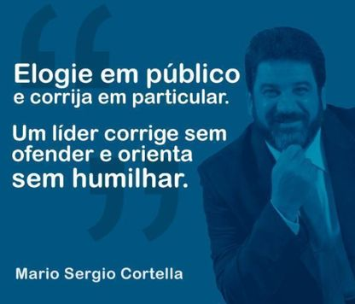
Mario Sergio Cortella
(Londrina, 5 de março de 1954) é filósofo, escritor, educador, palestrante e professor universitário brasileiro

Slide 81
Tudo quanto, pois, quereis que os homens vos façam, assim fazei-o vós também a eles; porque esta é a Lei e os Profetas.
Jesus Cristo, + ou - 31 AD, em Mateus 7.12

Slide 82
Considerando as espécies de conflitos, de Vasconcelos, podemos pensar em algumas ações práticas de prevenção na organização...

Slide 83
Espécies de conflitos (Vasconcelos, 2014)
Valores
Informação
(morais, ideológicos, religiosos)
(incompleta, distorcida, com conotação negativa)
Estruturais
Interesses
(circunstâncias sociais, políticas e econômicas)
(bens e direitos de interesse comum e contraditório)

Slide 84
Espécies de conflitos (Vasconcelos, 2014)
Valores
Informação
Interesses
Valores
Estruturais
(incompleta, distorcida, com conotação negativa)
(circunstâncias sociais, políticas e econômicas)
(bens e direitos de interesse comum e contraditório)
(morais, ideológicos, religiosos)
Promover reuniões de alinhamento e socialização das informações que devem ser conhecidas de todos para gerar segurança e senso de participação na equipe e evitar os malefícios da rádio-corredor
Levar em conta as diferenças sociais, políticas e econômicas dos membros da equipe no trato diário, na distribuição de tarefas – especialmente considerando suas especificidades
Ser justo com todos os membros da equipe, especialmente nas avaliações de desempenho, na distribuição de tarefas, cobrança de resultados e concessão de direitos comuns
Observar a Nota Orientativa da Comissão de Ética da CGU; tratar a todos com respeito e urbanidade; interessar-se pela “vida” dos membros da equipe

Slide 85
Sobre o Código de Ética das organizações:

Slide 86
O Código de Ética deve ser um instrumento para a resolução de conflitos morais do grupo a que se aplica, e não um instrumento repressivo ou disciplinador.

Slide 87
Duas coisas enchem o ânimo com admiração e respeito sempre novos, tanto mais frequentes e detidamente delas se ocupa a reflexão: o céu estrelado sobre mim e a lei moral em mim.
Immanuel Kant
Immanuel Kant (1724-1804) foi filósofo alemão, fundador da “Filosofia Crítica”
https://www.ebiografia.com/immanuel_kant/

Slide 88
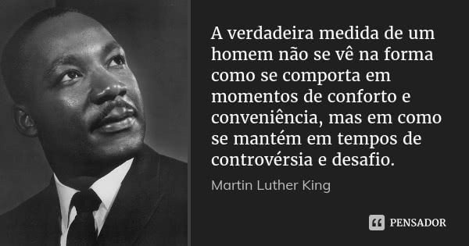
https://www.pensador.com/frase/MTk3/

Slide 89
A liderança é uma poderosa combinação de estratégia e caráter. Mas se tiver de passar sem um, que seja a estratégia.
Gen. Norman Schwarzkopf
Herbert Norman Schwarzkopf, Jr. (Trenton, 22 de agosto de 1934 – Tampa, 27 de dezembro de 2012) foi general do Exército dos Estados Unidos, que em 1991 comandou as forças de coalizão internacional na Operação Tempestade no Deserto, na Guerra do Golfo, contra o Iraque de Saddam Hussein.
http://www.blogcmmi.com.br/lideranca/21-frases-sobre-lideranca

Slide 90
A honestidade no local de trabalho não pode ser regulada. Ela deve ser encorajada pelos líderes, e eles próprios, honestos e dispostos a admitir seus erros.
Carol Hymowitz
Carol Finkelstein Hymowitz trabalhou como Editora e Colunista Sênior do Wall Street Journal na empresa
Dow Jones and Company
http://www.blogcmmi.com.br/lideranca/21-frases-sobre-lideranca

Slide 91

Soluções dialogadas

Slide 92
O VALOR DO DIÁLOGO NA PREVENÇÃO E NA RESOLUÇÃO PACÍFICA DE CONFLITOS
Como instrumento de prevenção e/ou de resolução de conflitos, o DIÁLOGO é condição imprescindível, para preservação das relações sociais;
O DIÁLOGO convida seus participantes a se distanciarem de seus próprios interesses e necessidades e a trabalharem em prol dos interesses e necessidades de todos os envolvidos no conflito;
Apenas COMUNICANDO-SE as pessoas podem ser sensibilizadas para valorizar as diferenças e ampliar as alternativas de soluções que beneficiem a todos.

Slide 93
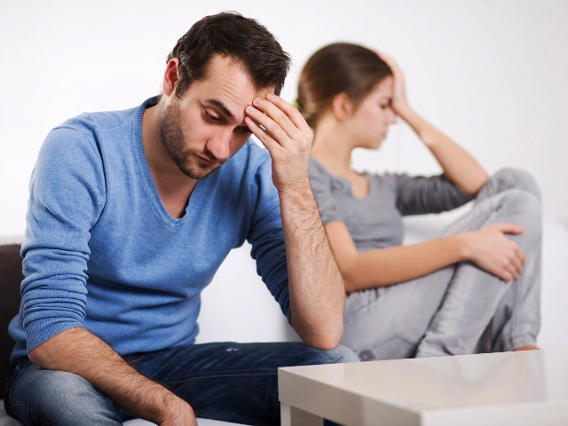
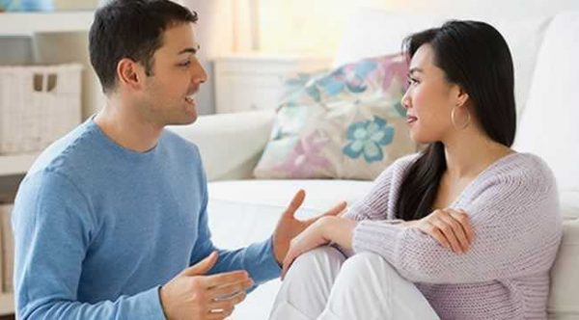
O VALOR DO DIÁLOGO NA PREVENÇÃO E NA RESOLUÇÃO PACÍFICA DE CONFLITOS
x

Slide 94
Além disso, para que a negociação possa ocorrer, é necessário que ambas as partes tenham capacidades como: saber comunicar, saber ouvir e saber perguntar. Parece óbvio, mas o fato é que sem comunicação e diálogo não há solução possível para os problemas. Em complementação, mostrar interesse genuíno pela pessoa que fala e pelo assunto ajuda a desarmar os ânimos e facilita o estabelecimento de metas em comum.
Por fim, saber perguntar é outra faceta do saber ouvir e se comunicar.
Samantha Luchini
Consultora especializada em Desenvolvimento Humano que oferece soluções personalizadas em Treinamentos Comportamentais, Palestras Motivacionais e Processos de Coaching
http://www.adpf.org.br/adpf/admin/painelcontrole/materia/materia_portal.wsp?tmp.edt.materia_codigo=6882&tit=Lideranca-e-gestao-de-conflitos#.WdeJZ1tSzb0

Slide 95
3. EMBASAMENTO LEGAL PARA A APLICAÇÃO DA MEDIAÇÃO DE CONFLITOS NO ÂMBITO DA ADMINISTRAÇÃO PÚBLICA

Slide 96
Ementa da Lei nº 13.140/2015
“Dispõe sobre a mediação entre particulares como meio de solução de controvérsias e sobre a autocomposição de conflitos no âmbito da administração pública...”
A Lei nº 13.140/2015 regulamenta as formas de resolução consensual de conflitos; trata de procedimentos, diferenciando mediadores judiciais dos extrajudiciais; e impõe a confidencialidade como regra nos processos de solução consensual de conflitos.

Slide 97
A Lei nº 13.460/2017 regulamenta o inciso I do § 3º do art. 37 da Constituição Federal.
Ementa da Lei nº 13.460/2017
“Dispõe sobre participação, proteção e defesa dos direitos do usuário dos serviços públicos da administração pública.”
Art. 13. As ouvidorias terão como atribuições precípuas, sem prejuízo de outras estabelecidas em regulamento específico:
VII - promover a adoção de mediação e conciliação entre o usuário e o órgão ou a entidade pública, sem prejuízo de outros órgãos competentes.

Slide 98
4. MODALIDADES DE
RESOLUÇÃO PACÍFICA DE CONFLITOS

Slide 99
Modalidades de Resolução de Conflitos: formas de canalizar conflitos, aproveitando ou não seu aspecto positivo, conferindo ou não voz ativa às pessoas envolvidas.
AUTOTUTELA
HETEROCOMPOSIÇÃO
AUTOCOMPOSIÇÃO
  Resolução da questão com uso da força
  Resolução por meio de uma terceira parte, que é chamada para dar a decisão
  Resolução pelas partes por meio do diálogo e do consenso – resolução consensual (ou pacífica) de conflitos
  Exemplo:
  legítima defesa
  Exemplos:
  arbitragem
  resolução judicial
  Exemplos:
  negociação,
  conciliação
  mediação

Slide 100

MODALIDADES DE RESOLUÇÃO DE CONFLITOS
MENOR USO DE FORÇA, MAIOR DIÁLOGO
AUTOTUTELA
HETEROCOMPOSIÇÃO
AUTOCOMPOSIÇÃO
  Resolução da questão com uso da força
  Exemplo:
  Legítima defesa
  Solução por meio de uma terceira parte, que é chamada para dar a decisão
  Exemplos:
  Arbitragem
  Resolução Judicial
  Solução pelas partes por meio do diálogo e do consenso – resolução consensual de conflitos
  Exemplos:
  Negociação,
  Conciliação
  Mediação
MAIOR USO DE FORÇA, MENOR DIÁLOGO

Slide 101
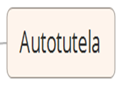
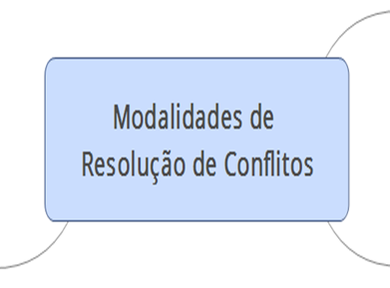







Mapa mental das
Modalidades de Resolução de Conflitos

Slide 102
AUTOCOMPOSIÇÃO
  Solução pelas partes, por meio do diálogo e do consenso.
  Resolução consensual (ou pacífica) de conflitos:
  Negociação
  Conciliação
  Mediação
X

Slide 103
Modalidade: AUTOCOMPOSIÇÃO
NEGOCIAÇÃO
CONCILIAÇÃO
MEDIAÇÃO
MENOR USO DE FORÇA, MAIOR DIÁLOGO
  As próprias partes conseguem chegar a um acordo
  O conciliador auxilia as partes a chegarem a um acordo, mas sem forçá-las, expondo as vantagens e desvantagens das suas posições e propondo saídas e alternativas para a controvérsia
o mediador auxilia as partes, mediante técnicas adequadas, a estabelecerem um canal de comunicação para que elas construam, por si, a composição do conflito da maneira mais satisfatória

Slide 104
5. PROCEDIMENTOS, CONDIÇÕES E ALGUMAS TÉCNICAS DE RESOLUÇÃO PACÍFICA DE CONFLITOS
(Considerando o uso da Mediação)

Slide 105


Slide 106
“Independente da escolha de uma ferramenta mais simples ou mais elaborada, ou até mesmo a não utilização de qualquer técnica específica, o papel da liderança é que vai fazer toda a diferença”.
Samantha Luchini
Consultora especializada em Desenvolvimento Humano que oferece soluções personalizadas em Treinamentos Comportamentais, Palestras Motivacionais e Processos de Coaching
http://www.adpf.org.br/adpf/admin/painelcontrole/materia/materia_portal.wsp?tmp.edt.materia_codigo=6882&tit=Lideranca-e-gestao-de-conflitos#.WdeJZ1tSzb0

Slide 107
Atualmente, existem diversas técnicas e ferramentas que podem ajudar os líderes na gestão dos conflitos. Não há fórmula mágica, mas alguns passos são básicos...

Slide 108
Passos básicos para uma boa gestão de conflitos:
criar uma atmosfera afetiva entre os litigantes;
esclarecer as percepções individuais;
melhorar a comunicação;
focalizar em necessidades individuais e compartilhadas;
construir objetivos de ordem superior que não podem ser alcançados individualmente;
olhar para o futuro e, em seguida, aprender com o passado;
gerar opções de ganhos mútuos;
desenvolver passos para a ação a ser efetivada; e,
estabelecer acordos de benefícios mútuos.
http://www.adpf.org.br/adpf/admin/painelcontrole/materia/materia_portal.wsp?tmp.edt.materia_codigo=6882&tit=Lideranca-e-gestao-de-conflitos#.WdeJZ1tSzb0

Slide 109
PROCEDIMENTOS, CONDIÇÕES E TÉCNICAS DE RESOLUÇÃO PACÍFICA DE CONFLITOS
CONDIÇÕES PARA INÍCIO DO PROCESSO
DIAGNÓSTICO
DO
CONFLITO
RESOLUÇÃO
DO
CONFLITO
Sigilo ou Confidencialidade;
Igualdade entre as partes;
Ambiente de parceria e diálogo;
Plano de Trabalho.
Acolhimento;
Organização das propostas e resumo das ideias;
Redefinição com conotação positiva;
Constitucionalização da Controvérsia.
Escuta Ativa;
Valorização da opinião dos participantes;
Troca de papeis;
Uso de perguntas autoimplicativas;
Superação da abordagem adversarial;
Focalização no futuro.

Slide 110


Slide 111

CONDIÇÕES PARA RESOLUÇÃO PACÍFICA DE CONFLITOS:
Sigilo ou Confidencialidade: as informações relativas ao procedimento de mediação são confidenciais em relação a terceiros, não podendo ser reveladas salvo se as partes expressamente decidirem de forma diversa ou quando sua divulgação for exigida por lei ou necessária para cumprimento de acordo obtido pela mediação.
Somente com privacidade as pessoas expressam seus sentimentos de maneira sincera, e a sinceridade e honestidade das pessoas que participam do processo é imprescindível
para atingir um resultado satisfativo para todos os envolvidos.

Slide 112
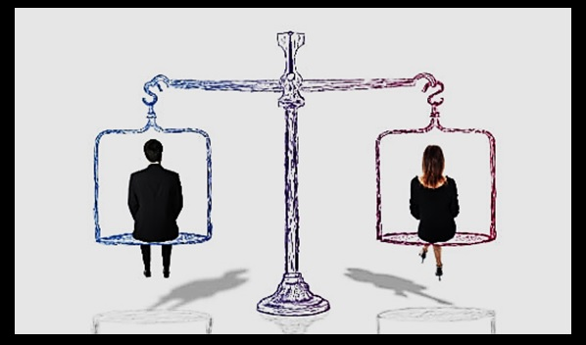
CONDIÇÕES PARA RESOLUÇÃO CONSENSUAL DE CONFLITOS:
Igualdade entre as partes: todos os participantes devem ter direitos comunicativos iguais.
Ambiente de parceria e de diálogo: as partes devem considerar o outro como parceiro, envolver-se proativamente na busca pelas decisões em conjunto, dar crédito ao que o outro tem a falar.

Slide 113
Bons líderes fazem as pessoas sentir que elas estão no centro das coisas, e não na periferia. Cada um sente que ele ou ela faz a diferença para o sucesso da organização. Quando isso acontece, as pessoas se sentem centradas e isso dá sentido ao seu trabalho
Warren Bennis
Nascido em 1925, psicólogo e conselheiro de quatro presidentes norte-americanos, Warren G. Bennis foi um dos profetas da liderança e ficou conhecido pela frase: "Os gestores fazem as coisas de forma certa. Os líderes fazem as coisas certas." Hoje ele é professor de Gestão na University of Southern Califórnia
http://www.portalinfluenciar.com.br/2013/04/frases-sobre-lideranca-parte-2.html

Slide 114
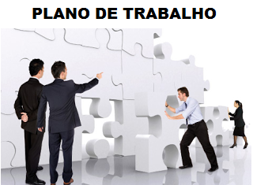
CONDIÇÕES PARA RESOLUÇÃO CONSENSUAL DE CONFLITOS:
Plano de trabalho: o facilitador deve apresentar as etapas e objetivos previstos ao longo do processo de construção consensual de soluções. Este plano de trabalho deve deixar claros os aspectos operacionais, tais como o nome do facilitador e de sua instituição, o lugar em que ocorrerão os encontros, a frequência e o tempo estimado das reuniões, os objetivos da proposta.

Slide 115
PROCEDIMENTOS, CONDIÇÕES E TÉCNICAS DE RESOLUÇÃO PACÍFICA DE CONFLITOS
CONDIÇÕES PARA INÍCIO DO PROCESSO
DIAGNÓSTICO
DO
CONFLITO
RESOLUÇÃO
DO
CONFLITO
Sigilo ou Confidencialidade;
Igualdade entre as partes;
Ambiente de parceria e diálogo;
Plano de Trabalho.
Acolhimento;
Organização das propostas e resumo das ideias;
Redefinição com conotação positiva;
Constitucionalização da Controvérsia.
Escuta Ativa;
Valorização da opinião dos participantes;
Troca de papeis;
Uso de perguntas autoimplicativas;
Superação da abordagem adversarial;
Focalização no futuro.

Slide 116


Slide 117

TÉCNICAS DE RESOLUÇÃO CONSENSUAL DE CONFLITOS
Acolhimento:
As pessoas devem ser recebidas pelo mediador com cortesia, de preferência sendo tratadas pelo nome, de forma que possam se sentir confortáveis.
O mediador deve esforçar-se para validar a participação de cada um dos envolvidos tanto de forma verbal quanto não verbal.

Slide 118
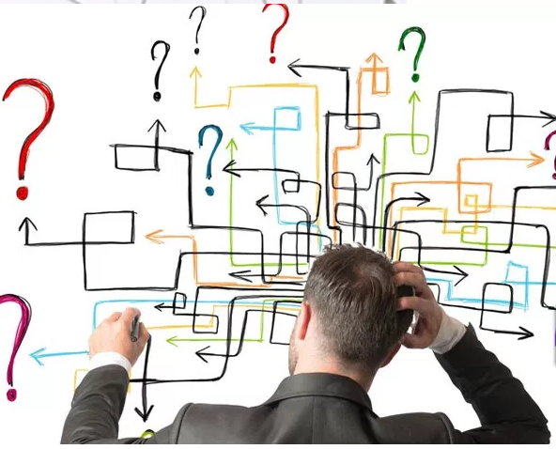
TÉCNICAS DE RESOLUÇÃO CONSENSUAL DE CONFLITOS
2) Organização das propostas e resumo das ideias: é papel do facilitador captar e resumir as propostas que foram levantadas ao longo do processo.
IMPORTANTE! Ao final de cada fala ou depois que todos os presentes se expressarem, o facilitador deve resumir o que foi dito, trazendo uma perspectiva positiva.
O facilitador deve tomar notas acerca das intervenções das pessoas envolvidas no conflito, de forma a possibilitar que todas as percepções levadas à sua atenção sejam consideradas nos resumos oferecidos ao longo da narrativa.

Slide 119
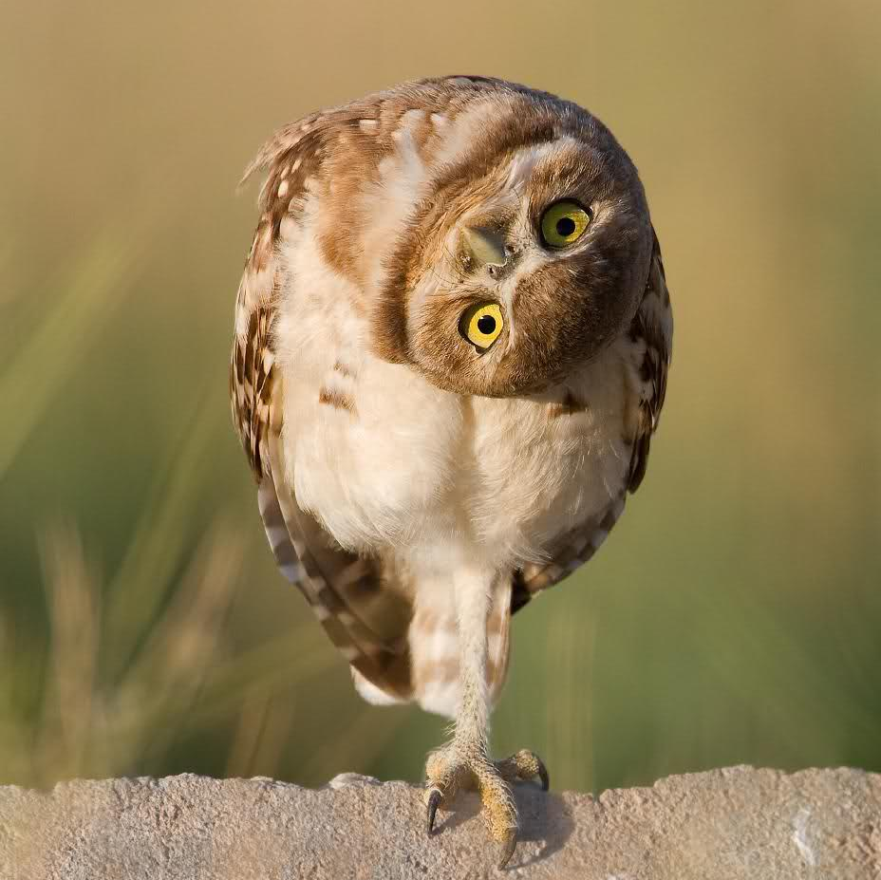
TÉCNICAS DE RESOLUÇÃO CONSENSUAL DE CONFLITOS
3) Redefinição com conotação positiva: o facilitador pode acolher as atitudes negativas e contextualizá-las positivamente, traduzindo-as em preocupações ou necessidades desatendidas.
Esta técnica é especialmente útil quando as pessoas envolvidas no conflito se expressam de maneira dura ou agressiva, e consiste em redesenhar uma fala dessa natureza, oferecendo uma narrativa reestruturada em conteúdo e forma, que traduza de maneira positiva.

Slide 120

TÉCNICAS DE RESOLUÇÃO CONSENSUAL DE CONFLITOS
4) Constitucionalização da controvérsia: é fundamental que o facilitador compreenda os fundamentos constitucionais da controvérsia que lhe é apresentada e busque uma visão mais abrangente do que está sendo discutido.
ATENÇÃO! Não confunda a constitucionalização da controvérsia com um mero enquadramento dos
fatos envolvidos com dispositivos do texto constitucional. Constitucionalizar a controvérsia é mais do que isso: é compreender os valores e direitos que constituem o pano de fundo do conflito.
Exemplo do direito do consumidor de água, enquanto cidadão (dignidade da pessoa humana) e da distribuidora de água, enquanto empresa pública, com metas econômico-financeiras.

Slide 121
PROCEDIMENTOS, CONDIÇÕES E TÉCNICAS DE RESOLUÇÃO PACÍFICA DE CONFLITOS
CONDIÇÕES PARA INÍCIO DO PROCESSO
DIAGNÓSTICO
DO
CONFLITO
RESOLUÇÃO
DO
CONFLITO
Sigilo ou Confidencialidade;
Igualdade entre as partes;
Ambiente de parceria e diálogo;
Plano de Trabalho.
Acolhimento;
Organização das propostas e resumo das ideias;
Redefinição com conotação positiva;
Constitucionalização da Controvérsia.
Escuta Ativa;
Valorização da opinião dos participantes;
Troca de papeis;
Uso de perguntas autoimplicativas;
Superação da abordagem adversarial;
Focalização no futuro.

Slide 122
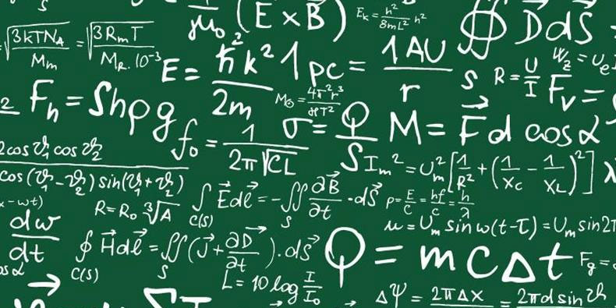

Slide 123
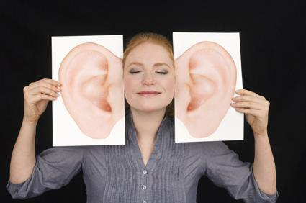
TÉCNICAS DE RESOLUÇÃO PACÍFICA DE CONFLITOS
5) Escuta ativa: o facilitador deve demonstrar respeito e atenção ao coordenar o diálogo, tanto por meio da linguagem verbal, quanto da linguagem não verbal.
ATENÇÃO! Esta técnica tem por objetivo o incremento da qualidade da interlocução, possibilitando que as pessoas, por meio do acolhimento, sintam-se legitimadas nas suas contribuições.

Slide 124

TÉCNICAS DE RESOLUÇÃO PACÍFICA DE CONFLITOS
6) Valorização da opinião dos participantes: é importante que o facilitador busque o máximo de cada intervenção, elogiando a fala dos participantes e, se possível, agregando-lhe valor.
EXEMPLO: Se o interlocutor é tímido ou não articula bem sua fala, o facilitador pode elogiar seu esforço, ajudando-o a desenvolver-se um pouco mais; ao tempo em que busca conter
um pouco aquele muito extrovertido e que tende a monopolizar a conversa.

Slide 125
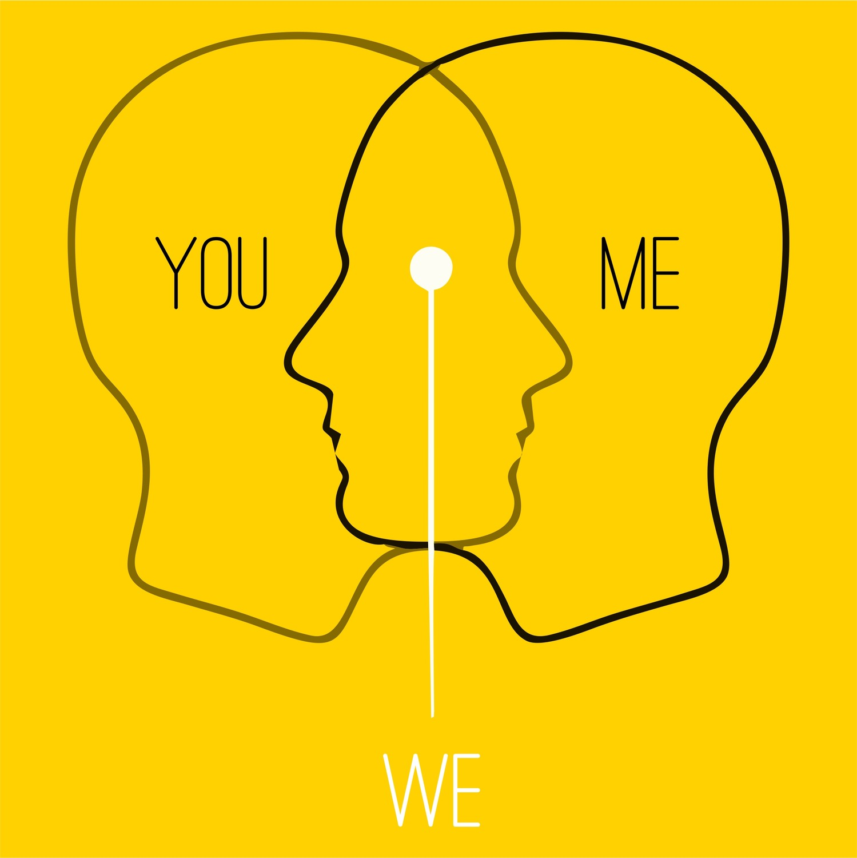
TÉCNICAS DE RESOLUÇÃO PACÍFICA DE CONFLITOS
7) Troca de papeis: o esforço para compreender a posição contrária é fundamental para construir uma solução comum.
Por meio de perguntas simples, como “o que você faria se estivesse no lugar do outro?”, o facilitador pode conseguir resultados importantes, como o apaziguamento dos ânimos e uma real sensibilização das pessoas em torno da visão e da perspectiva da outra parte.
A troca de papéis estimula cada parte a colocar-se no lugar do outro, buscando compreender a posição contrária

Slide 126
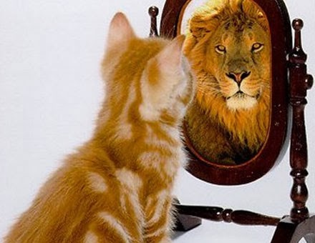
TÉCNICAS DE RESOLUÇÃO PACÍFICA DE CONFLITOS
8) Incentivo ao uso de perguntas autoimplicativas: o facilitador deve ajudar as pessoas envolvidas no conflito a produzir intervenções adequadas aos propósitos de cada momento da negociação.
A pergunta autoimplicativa é aquela que ajuda a pessoa envolvida no conflito a trocar a 3ª pessoa do singular (ele/ela) pela 1ª (eu).
O uso de perguntas autoimplicativas incentiva que cada parte olhe para si e identifique qual a sua contribuição para a geração do conflito.

Slide 127
TÉCNICAS DE RESOLUÇÃO PACÍFICA DE CONFLITOS
9) Identificação dos interesses divergentes e superação da abordagem adversarial: é preciso considerar as necessidades e interesses de cada parte, para buscar soluções que sejam satisfatórias para todos os envolvidos.
O facilitador pode auxiliar as partes a superarem a abordagem adversarial, identificando os interesses em comum.

Slide 128

FOCALIZANDO NO FUTURO, SEM DEIXAR DE VIVER O PRESENTE
É PREMISSA BÁSICA DA RESOLUÇÃO PACÍFICA DE CONFLITOS, A RESTAURAÇÃO DA CONVIVÊNCIA HARMÔNICA!
Portanto, ainda que não seja possível mudar o passado, precisamos manter nosso foco no futuro e lançar mão de alternativas para melhorar a situação atual.
Pavimentar o presente, de olho no futuro!

Slide 129
Muito obrigado!
Valter Matos
Coordenação-Geral de Atendimento ao Cidadão – CGCid
valter.matos@cgu.gov.br
(61) 2020-6769
Ouvidoria-Geral da União
Controladoria-Geral da União

Slide 130
Tudo quanto, pois, quereis que os homens vos façam, assim fazei-o vós também a eles; porque esta é a Lei e os Profetas.
Jesus Cristo, + ou - 31 AD, em Mateus 7.12

